Slide 1
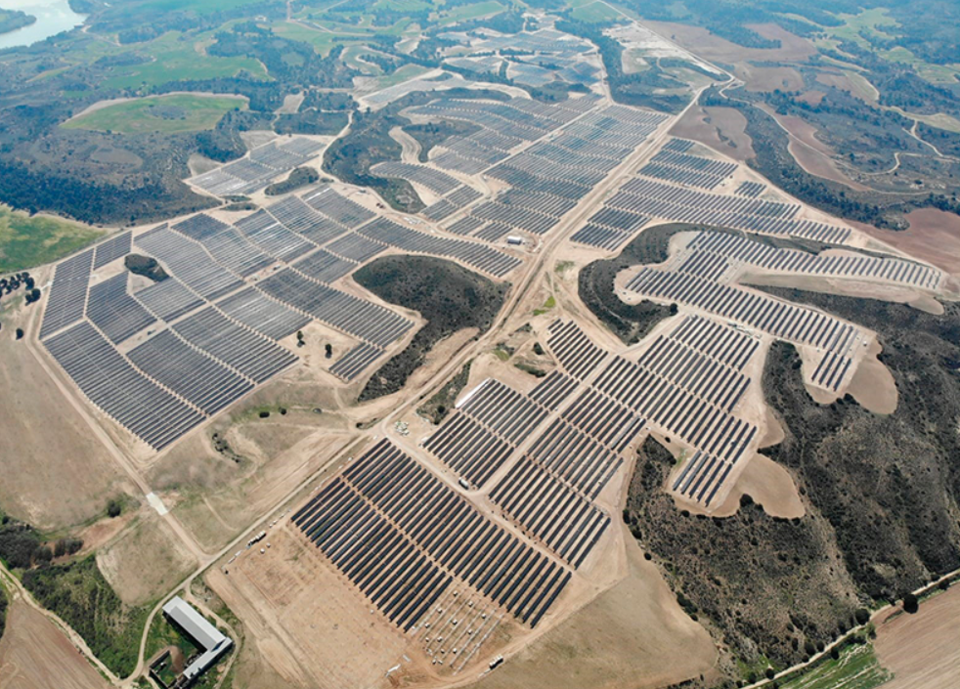
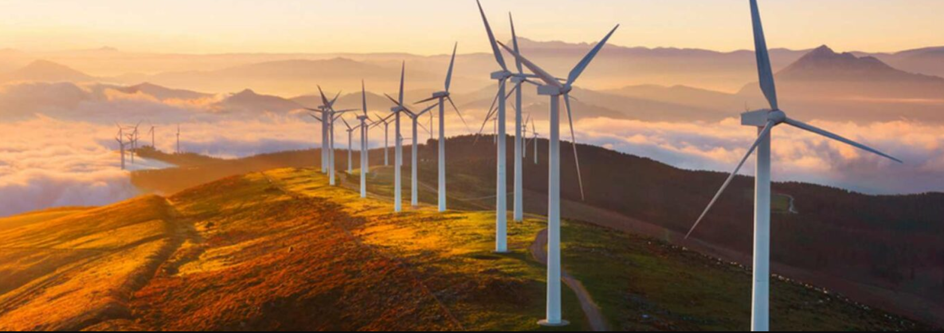
Proyecto W4 ETL
DISTRIBUCIÓN DE PLANTAS FV Y PPEE EN ESPAÑA Y RECOPILACIÓN DE HISTÓRICOS METEOROLÓGICOS
Ironhack
David Martín Casero

Slide 2
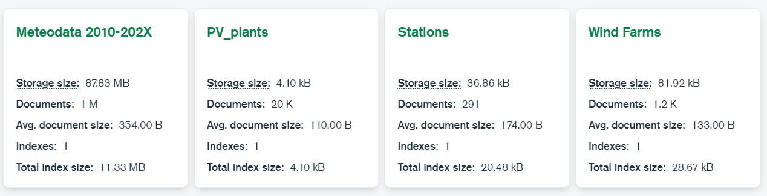
OBJETIVO:
CREAR UNA BASE DE DATOS COMO BASE PARA PREDECIR LA POTENCIA GENERADA POR LAS ENERGÍAS RENOVABLES EN EL MERCADO ESPAÑOL DEPENDIENDO DE LA PREDICCIÓN METEOROLÓGICA Y ANALIZANDO EL COMPORTAMIENTO DE LOS HISTÓRICOS METEOROLÓGICOS
Se ha “escrapeado” información de la distribución de las plantas fotovoltaicas de España (15,4MW Vs los 16,8MW instalados)
Se ha “escrapeado” información de las plantas eólicas en España (27,5MW vs los 29,5MW instalados)
Se han escrapeado de la API de AEMET todas las estaciones meteorológicas e históricos desde 2010 -2022

Slide 3
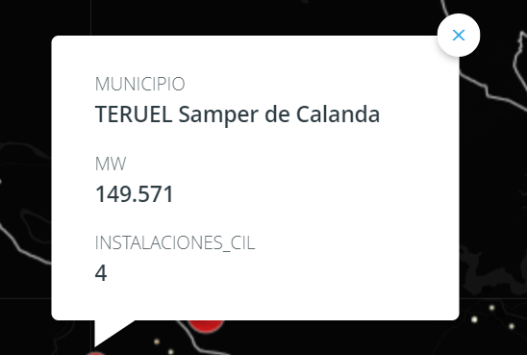
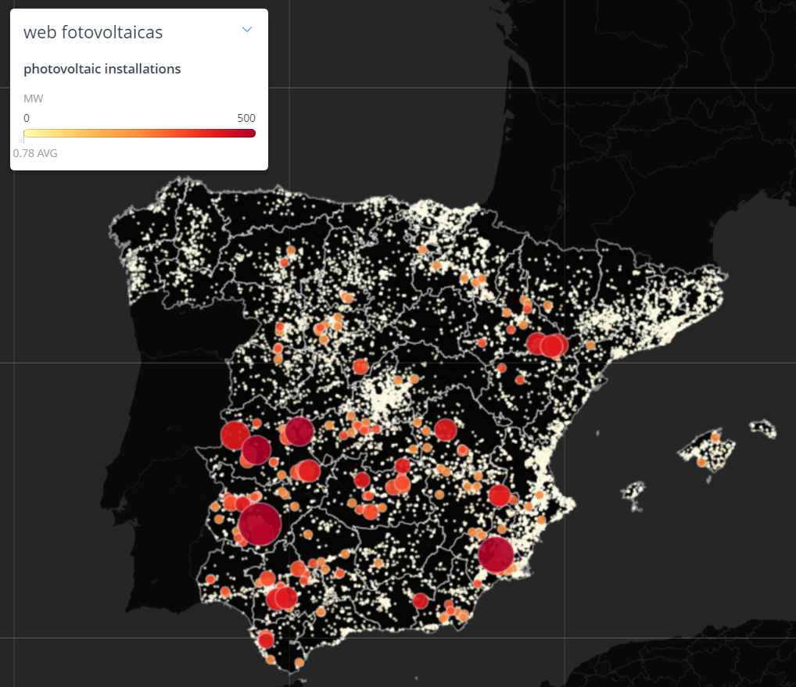
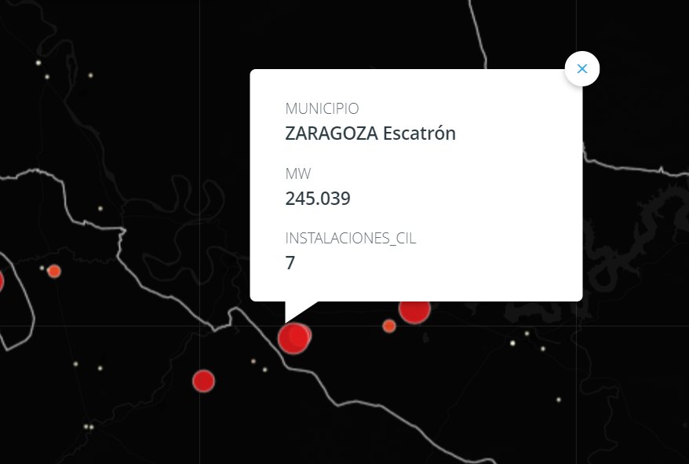
https://www.esios.ree.es/es/mapas-de-interes/mapa-instalaciones-eolicas-municipio

Slide 4
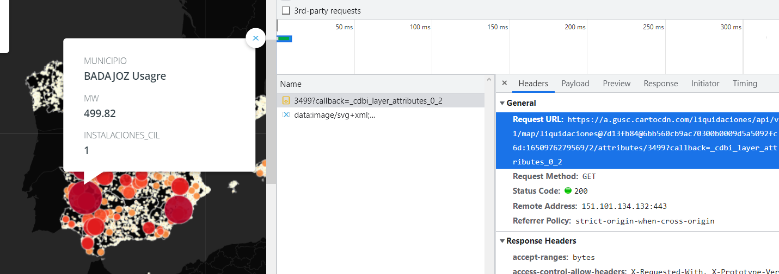
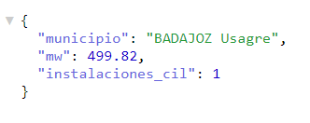
https://a.gusc.cartocdn.com/liquidaciones/api/v1/map/liquidaciones@7d13fb84@6bb560cb9ac70300b0009d5a5092fc6d:1650976279569/2/attributes/3499
Varía desde el 1 hasta el 25000 para planta FV. No todas tenían registro

Slide 5
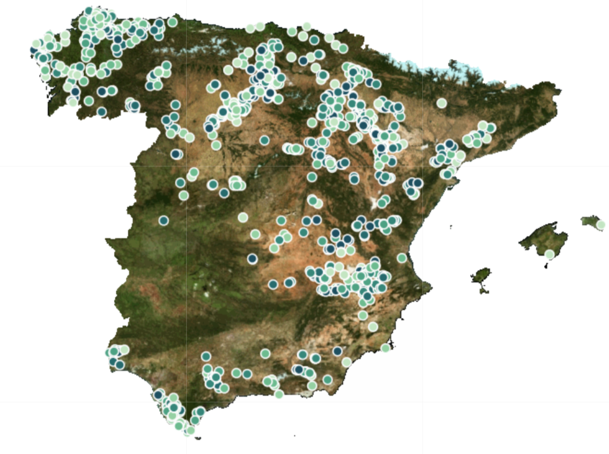

Slide 6
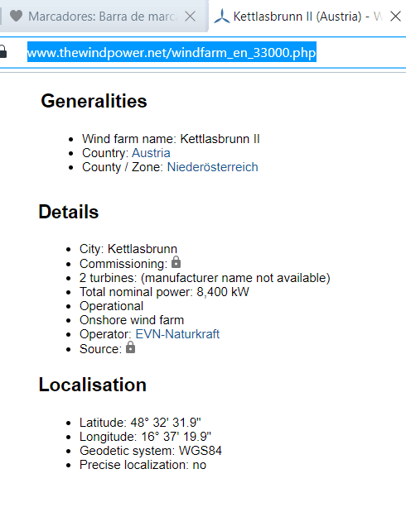
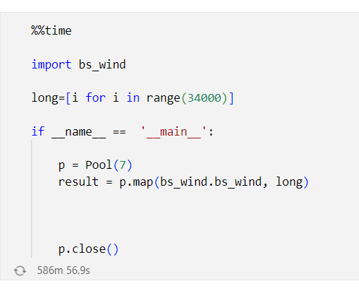

Slide 7
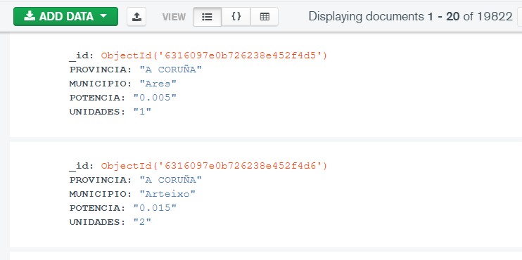
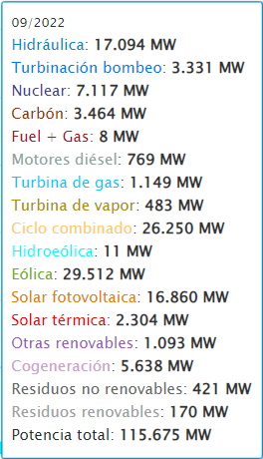
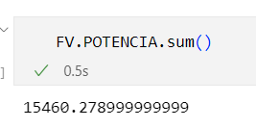
https://a.gusc.cartocdn.com/liquidaciones/api/v1/map/liquidaciones@7d13fb84@6bb560cb9ac70300b0009d5a5092fc6d:1650976279569/2/attributes/3499

Slide 8
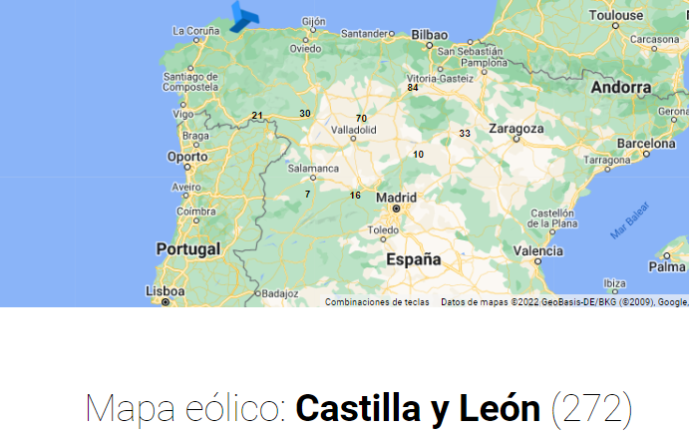
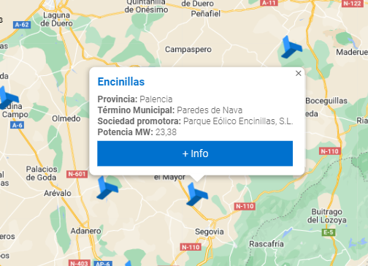
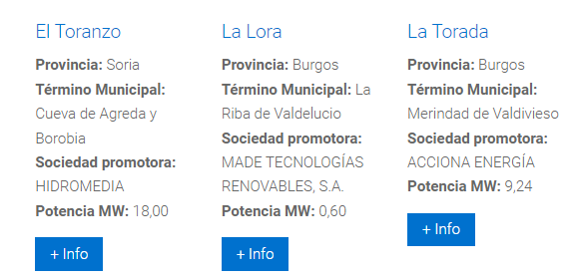
aeeolica.org/sobre-la-eolica/mapa-de-parques-eolicos

Slide 9
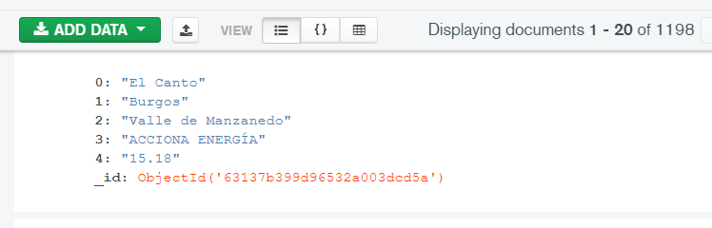
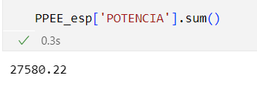

Slide 10

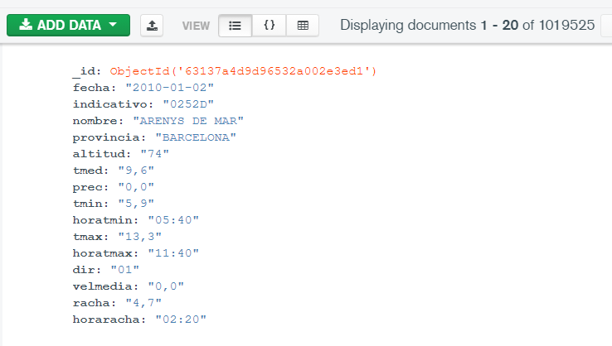
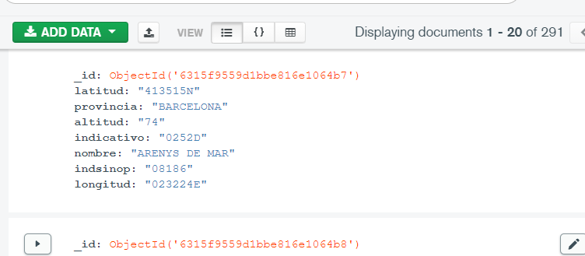

Slide 11
FUTUROS TRABAJOS:
1- Relacionar las plantas FV y PPEE con las estaciones meteorológicas detectando las más cercanas. Para ello, añadir las coordenadas a cada municipio.
2- De la API de REE, sacar históricos de generación por tecnología desde 2010-2022. de la API de https://re.jrc.ec.europa.eu/pvg_tools/en/#api_5.2 descargar la radiación histórica 2005-2020
3- Relacionar las condiciones meteorológicas diarias en las diferentes estaciones con la producción de energía
3- Escrapeo diario de
La predicción del tiempo a futuros
Condiciones ambientales del día pasado
Energía generada el día pasado
Curva de demanda de energía
4- Generar modelo de predicción de precio de venta de la electricidad a varios días vista.

